Slide 1


2 класс
Викторина
«Удивительный
Коми край»
Автор : Герасимова Анжелла Рольевна, учитель начальных классов МБОУ СОШ № 1, Республики Коми г. Усинска 2018г

Slide 2
О растениях
10
20
30
40
50
Коми загадки
10
20
30
40
50
О
городах
10
20
30
40
50

Slide 3
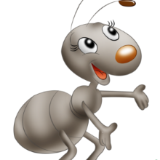
10
Расположите названия ягод в алфавитном порядке.
А) брусника
Б) морошка
В) ежевика
Г) голубика
ОТВЕТ:
а, д, с, в.

Slide 4

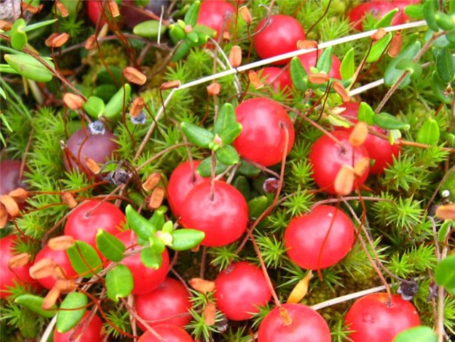
20
С незапамятных времён эту ягоду величают «болотным лекарем». Что это за ягода?
А) можжевельник
Б) малина
В) брусника
Г) клюква
клюква
ОТВЕТ:

Slide 5
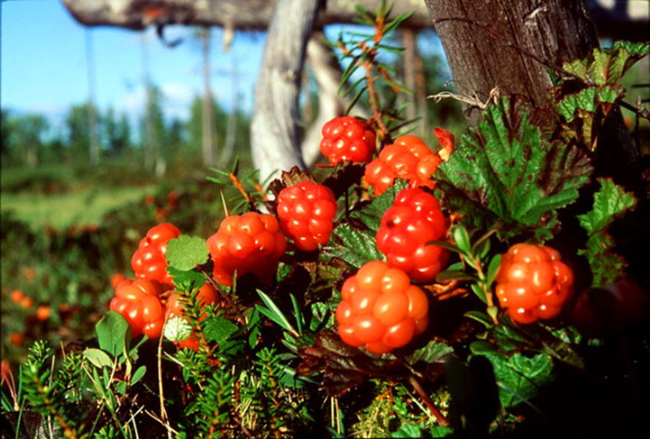
30
Большим любителем этой ягоды в свежем и мочёном виде был
А. С. Пушкин. О какой ягоде идёт речь?
А) брусника
Б) черника
В) морошка
Г) земляника
ОТВЕТ:
морошка

Slide 6
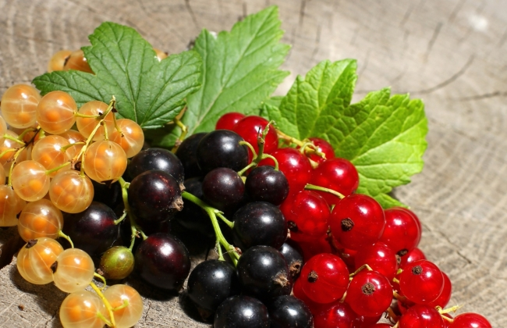
40
По полезности эта ягода занимает лидирующее положение среди других ягод. Она бывает чёрной, красной, белой. О какой ягоде идёт речь?
А) смородина
Б) клюква
В) брусника
Г) малина
ОТВЕТ:
смородина

Slide 7
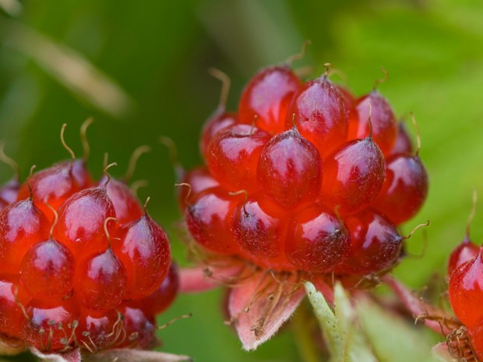
50
Эта ягода — «княжеского рода». Ягода – темно-красного цвета с сизоватым налетом. Похожа на малину. Имеет приятный сладкий вкус, очень ароматная. Угадайте её название
А) смородина
Б) малина
В) княженика
Г) волчье лыко
ОТВЕТ:
княженика

Slide 8

10
Мы - спать, а он - гулять.
ОТВЕТ:
месяц

Slide 9
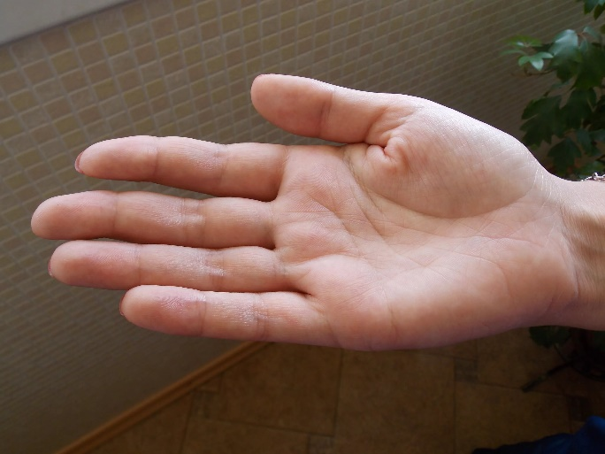
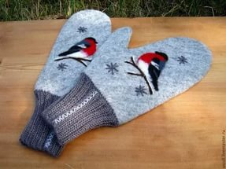
20
Мохнашка раскрывается, голяк в нее врывается.
ОТВЕТ:
варежки и рука

Slide 10
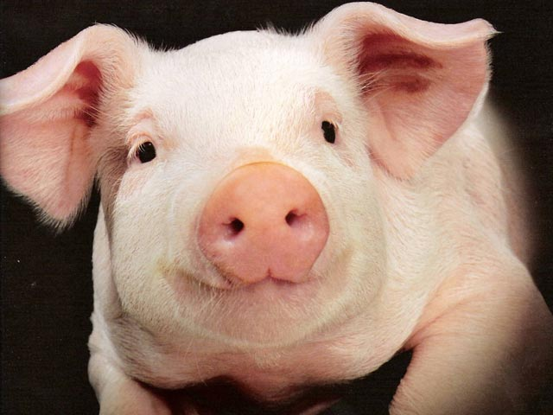
30
Ничего не болит,
а все ноет-хнычет.
свинья
ОТВЕТ:

Slide 11
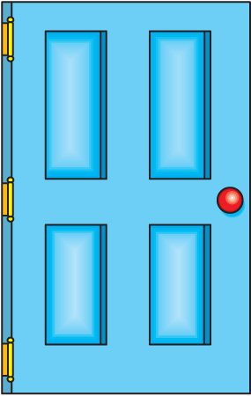
40
Старую бабу день и ночь за пупок таскают.
дверь
ОТВЕТ:

Slide 12
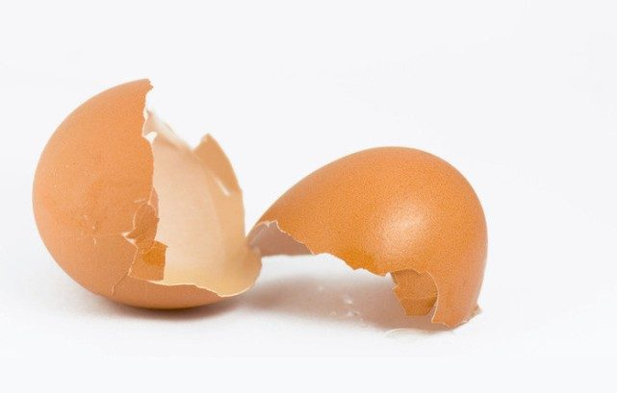
50
Печь разобрали, а сложить не сумели.
ОТВЕТ:
яичная скорлупа

Slide 13
10
Сколько городов в Республике Коми?
ОТВЕТ:
10 городов

Slide 14
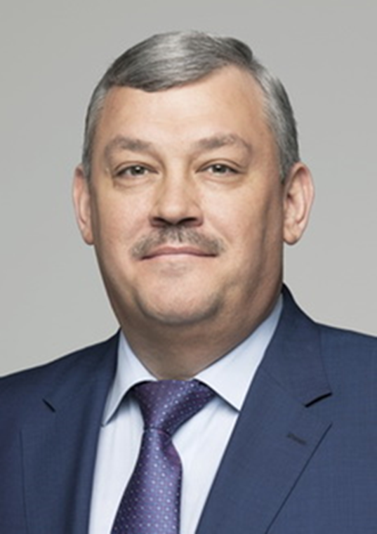
20
Кто является главой Республики Коми?
ОТВЕТ:
Сергей Анатольевич Гапликов

Slide 15

30
Сколько лет исполнилось Сыктывкару?
ОТВЕТ:
230 лет

Slide 16
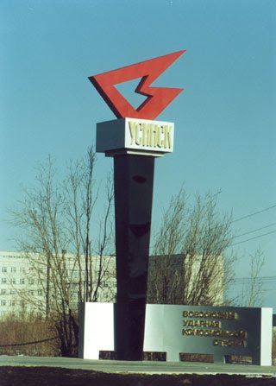
40
Город расположен недалеко (около 4 км) от правого берега реки Уса, от которой и получил своё название. Первоначально назывался Ускар.
Усинск
ОТВЕТ:

Slide 17
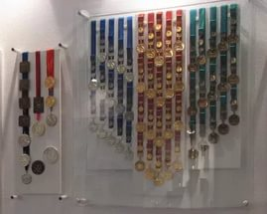
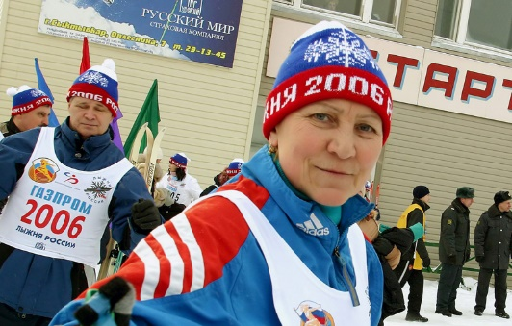
50
Заслуженный мастер спорта СССР по лыжным гонкам. Обладательница трёх золотых, двух серебряных и одной бронзовой олимпийских медалей, многократная чемпионка мира и СССР.
Раиса Сметанина
ОТВЕТ:

Slide 18
СПАСИБО ЗА ВНИМАНИЕ!

Slide 19
интернет
http://nachalo4ka.ru/detskie-kartinki-assorti-dlya-prezentatsiy/
http://www.myshared.ru/slide/102457/
http://www.tomovl.ru/ysinsk.htm
http://www.tomovl.ru/fishingline_dary_prirody.html
http://www.tomovl.ru/catalog/syktyvkar.htm
http://www.rkomi.ru/top/
http://fb.ru/article/180456/raisa-petrovna-smetanina-gordost-lyijnogo-sporta
http://uralmagnit.ru/publication/istoki/sagadki-komi
http://detskiychas.ru/obo_vsyom/victorina/yagody_dary_prirody/
http://zakustom.com/blog/43644607950/Knyazhenika-вЂ”-tsarskaya-yagoda
http://chemisowaret.ru/32-raisa-smetanina-lyzhnica-1976-youtube/
http://sadik.tomsk.ru/catalog/vereskovie/vaccinium/Oxycoccus/
http://az-priroda.ru/chernaya-smorodina-polza-v-kazhdoj-yagodke.html
http://strel.mirtesen.ru/blog/43762935786/mp3-MESYATS-KOROMYISLOM...

